Slide 1
Синтез семейных, трудовых и досуговых практик в жизни человека постиндустриального общества
БАРКОВ Сергей Александрович

Slide 2
Производственные
практики
Практики
продолжения
рода
Надприродные практики

Slide 3
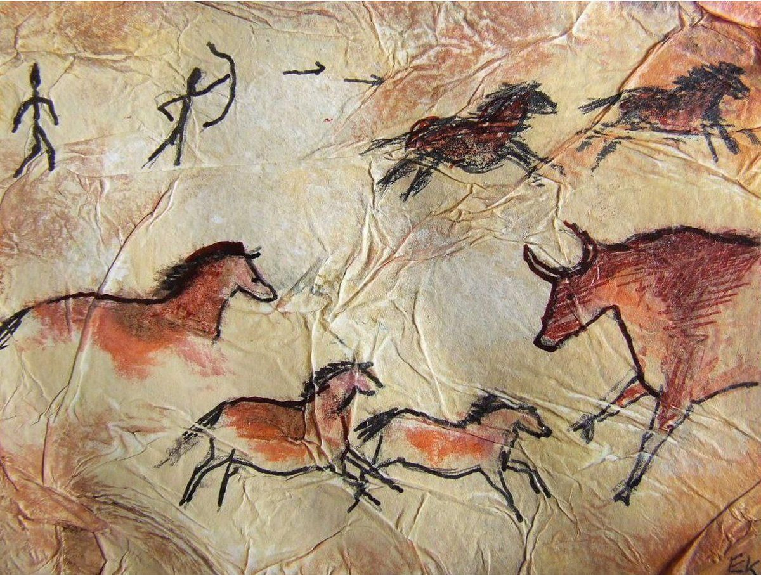
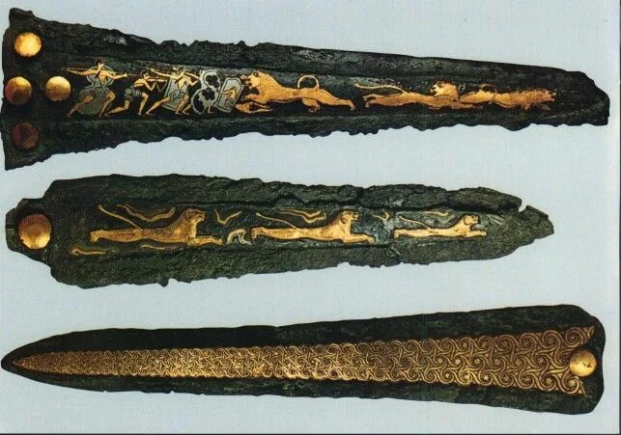
Надприродное в человеке = ненужная игра или сущность вида homo sapiens?
Для животных лучшим досугом служит сон; им мог также ограничиться и homo sapiens, но этот вид параллельно с релаксацией и сном, развивает многочисленные направления активности - искусство, науку и др. - которые приносят ему чисто духовное удовлетворение и никоим образом не влияют на размер потребляемых благ и избавление от опасностей.
К. Маркс выразил специфику надприродных практик, сказав, что человек формирует материю «и по законам красоты».

Slide 4
Разрушительные типы социальных практик
1. Война - производственные практики. На протяжении тысячелетий доиндустриальной эпохи война была важнейшим и наиболее эффективным средством приобретения богатства. Поэтому с определенной долей условности военные практики можно считать частью экономических,.
2. Чайлдфри – семейные практики. Эта наиболее последовательная разрушительная практика в сфере продолжения рода олучивла известную популярность во многих странах.. При этом многочисленные, не столь идеологизированные прецеденты такого рода можно было наблюдать и ранее в истории. Целибат и индивидуальное предпочтение холостяцкой жизни можно встретить еще в очень давние времена.
3. Алкоголизм и наркомания, сатанизм и изощренные преступления, издевательства над слабыми (животными и людьми) и наведение порчи и др. – надприродные практики. Выбор в пользу таких разрушительных практик также следует считать важнейшей частью жизненной стратегии определенного количества людей.. Например, первые создатели компьютерных вирусов испытывали истинный «комплекс Герострата», понимая, что их программы выводят из строя тысячи компьютеров на планете. Они даже не получали за это деньги – они радовались силе производимого ими разрушения.

Slide 5
Производственные,
трудовые
практики
харассмент,
флирт на работе
образование,
работа = хобби
Практики
продолжения
рода
Надприродные практики
любовь

Slide 6
Доиндустриальное
общество
Производственные
практики
Надприродные практики
Практики
продолжения
рода

Slide 7
Индустриальное
общество
Производственные
практики
Практики
продолжения
рода
Надприродные практики

Slide 8
Постиндустриальное
общество
Производственные
практики
Надприродные практики
Практики
продолжения
рода

Slide 9
Эпоха постмодерна - расставание с биологией
Сегодня мы буквально вступаем в эпоху расставания с биологией. Имеет место серьезное поползновение надприродным образом трансформировать социальные практики, связанные с получением средств к существованию,. Оно основано на развитии роботизации и искусственного интеллекта.
Возникают жизненные стратегии, вообще не включающие в себя трудовую деятельность, и это никак не связано с богатством, которым обладает человек. Провозвестником такого развития событий следует считать отвергнутый в 2016 году швейцарцами на референдуме законопроект о выплате каждому жителю страны 2,5 тысяч франков безо всякой трудовой деятельности .
Процесс выхолащивания биологии из социальных практик шел постепенно и достиг своего апогея в эпоху постмодерна. Биологическое продолжение рода сменяется социальными практиками, препятствующими деторождению. Постоянный рост количества однополых браков, которые не позволяют иметь собственных детей, активно ширящееся движение по смене пола с потерей возможности произвести потомство, наконец, сознательный отказ от детей для получения возможности максимально реализовать свои желания – все эти процессы имеют антибиологическую направленность.

Slide 10
Социальные практики в жизни индивида (упрощенно)
Труд
Семья
Досуг

Slide 11
Индивидуальное соотношение социальных практик
Жизненная энергия человека может относительно равномерно или совсем неравномерно распределяться между тремя видами социальных практик. Это зависит от:
возраста;
пола;
типа общества или общности;
жизненных обстоятельств;
личных предпочтений.
При этом социальные практики могут дополнять или замещать друг друга, а некоторые становятся настолько доминирующими, что почти целиком поглощают жизненные силы человека.
Возникают жизненные стратегии:
трудоголика;
семьянина;
человека увлеченного.

Slide 12
Социальные практики в жизни ребенка
Труд=
обучение
Семья
Досуг

Slide 13
Социальные практики в жизни молодого человека
Труд,
образование
Поиск сексуального партнера
Семья
Досуг

Slide 14
Парадокс социального времени специалиста
Трудовая жизнь
Быстрое устаревание знаний в условиях современного технического прогресса
Рост продолжите-льности жизни, желание работать до смерти, дефицит трудовых ресурсов
Трудовая жизнь

Slide 15
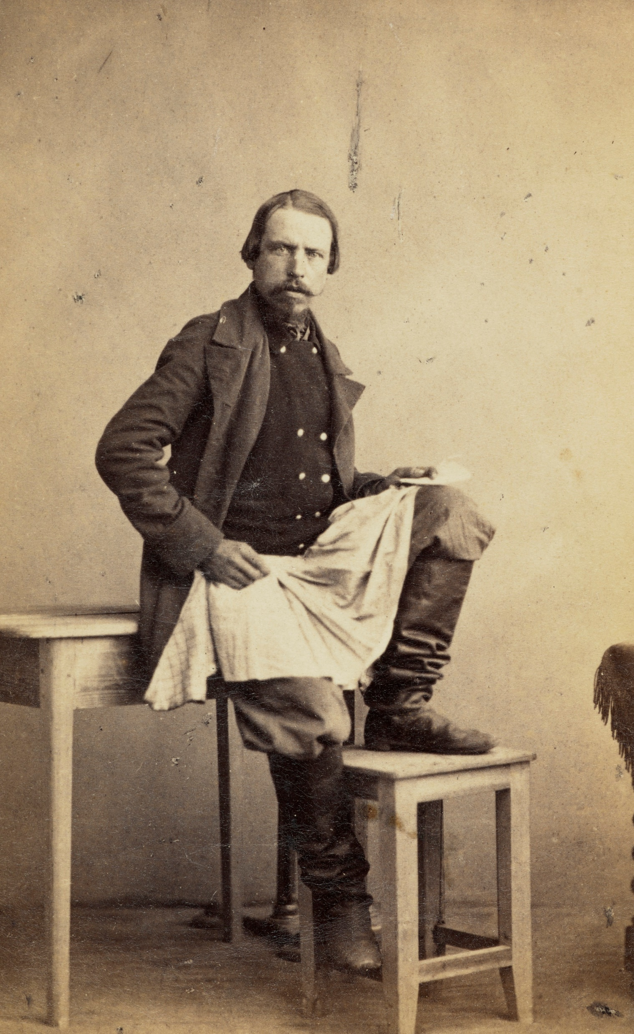
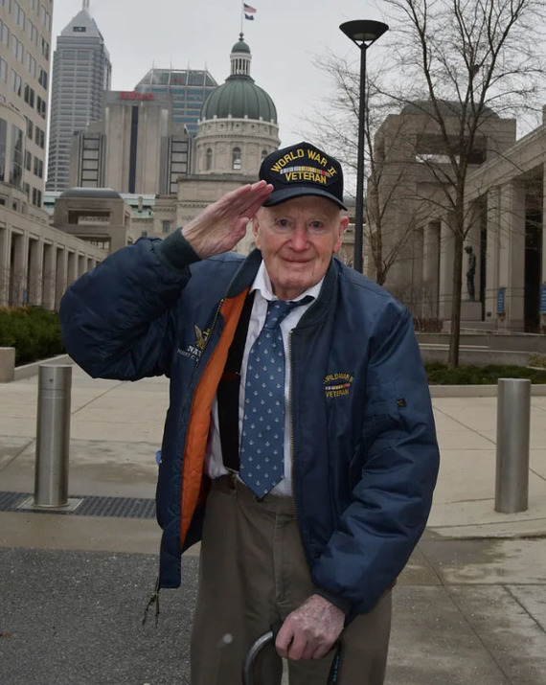
Время жизненного успеха
Традиционное представление об успехе в профессии в молодые годы порождает множество социальных и психологических проблем.

Slide 16
Социальные практики у члена многодетной семьи
Труд
Досуг
Семья

Slide 17
Социальные практики в жизни пожилого человека (традиционно)
Труд
Семья
Досуг

Slide 18
Социальные практики в жизни пожилого человека (современность)
Труд
Семья
Досуг

Slide 19
Общие тенденции в трансформации соотношения социальных практик
Расставание с биологией, торжество надприродных практик
Усталость от учебы
Новое понимание времени успеха в жизни
Активизация трудовых практик в пожилом возрасте
Активное замещения традиционных практик различными субститутами

Slide 20
Спасибо за внимание!

